Slide 1


Regionalne Inwestycje Terytorialne
w perspektywie finansowej 2014-2020
dla subregionu siedleckiego
Adam Struzik
Marszałek Województwa Mazowieckiego
Siedlce, 20 lipca 2016 r.

Slide 2
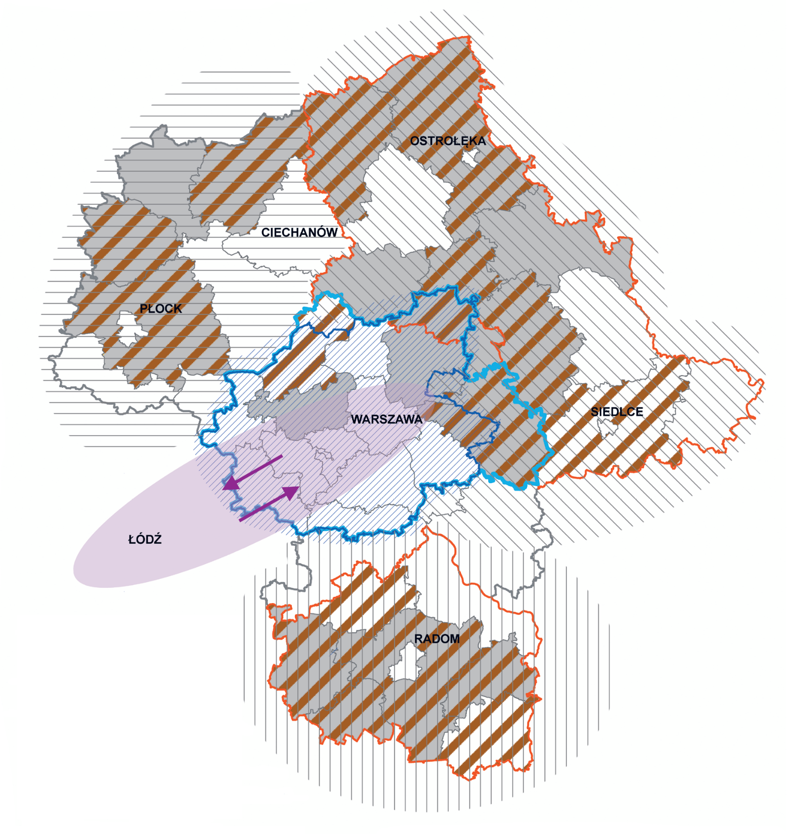
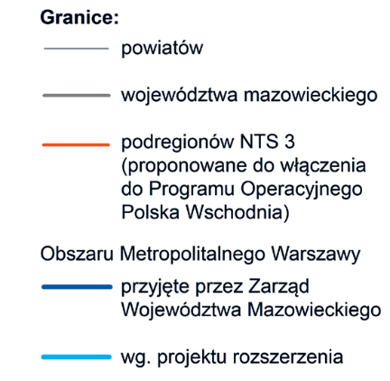
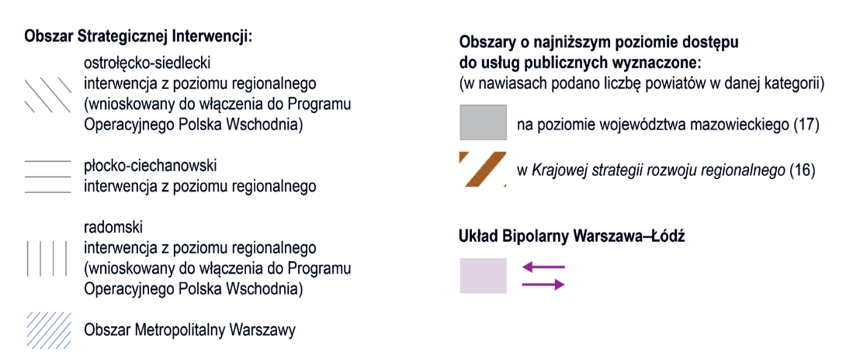
Obszary Strategicznej Interwencji

Slide 3
Regionalne Inwestycje Terytorialne – podstawowe informacje
Regionalne Inwestycje Terytorialne (RIT) to mechanizm wprowadzony
przez Samorząd Województwa Mazowieckiego skierowany do
pięciu subregionów.
RIT realizuje politykę rozwoju opisaną w SRWM do 2030 roku skierowaną do OSI.
Podstawą RIT jest współpraca JST, która pozwala na kompleksowe, spójne, skoordynowane i skoncentrowane działania prorozwojowe
na obszarze danego subregionu.
Dokumentem warunkującym realizację projektów w formule RIT są Plany Inwestycyjne dla subregionów objętych OSI-problemowymi.

Slide 4
Regionalne Inwestycje Terytorialne – podstawowe informacje
Projekty w ramach Planów Inwestycyjnych muszą posiadać charakter zintegrowany i stanowić logiczną całość.
Projekty zintegrowane należy rozumieć jako wiązki projektów realizowane
w ramach różnych Planów Inwestycyjnych objętych Programem.
Nabór wniosków na projekty wspófinansowane z EFRR wskazane w Planie Inwestycyjnym dla subregionów objętych OSI-problemowymi odbywa się
w trybie konkursowym, w tym również poprzez ogłaszanie odrębnych postępowań na wybór inwestycji wynikających z tych Planów Inwestycyjnych.
Projekty towarzyszące współfinansowane z EFS będą promowane przyznaniem dodatkowych punktów podczas oceny wniosków projektowych.

Slide 5
Partnerstwo RIT w subregionie siedleckim
Podstawą realizacji RIT jest współpraca oparta na porozumieniu pomiędzy liderem subregionu – Miastem Siedlce – a innymi jednostkami samorządu terytorialnego układu przestrzenno-funkcjonalnego, charakteryzującego się wspólnymi uwarunkowaniami, potrzebami i kierunkami rozwoju (Powiaty: Siedlecki, Sokołowski, Węgrowski, Łosicki).

Slide 6
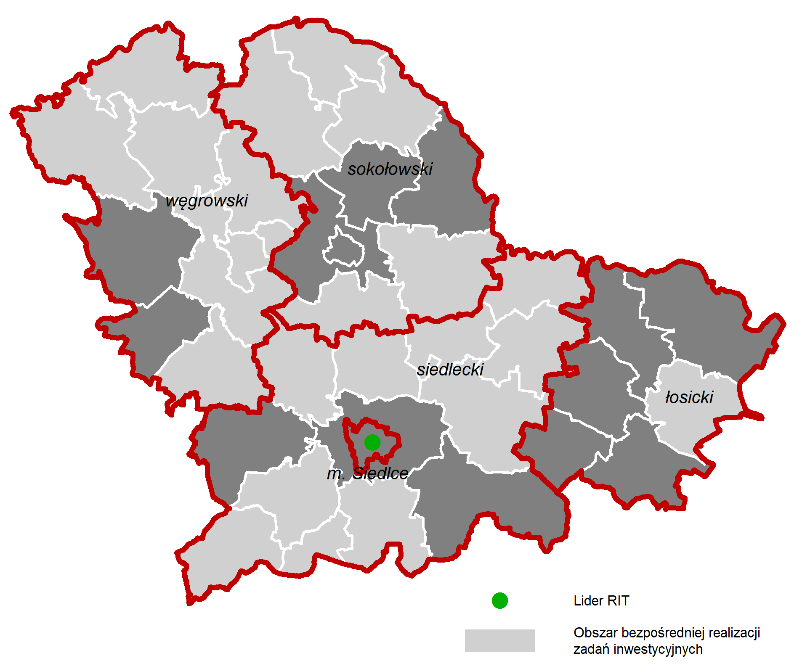
Obszar realizacji Planu Inwestycyjnego dla miasta Siedlce i subregionu siedleckiego,
wraz z wyszczególnieniem obszarów bezpośredniej realizacji zadań inwestycyjnych

Slide 7
Problemy Obszaru zawarte
w Planie Inwestycyjnym Miasta Siedlce i subregionu siedleckiego
Niski poziom PKB na mieszkańca
Wysoki udział pracujących w rolnictwie
Wysokie bezrobocie, w tym szczególnie wśród ludzi młodych
Systematyczny, długotrwały odpływ mieszkańców– przede wszystkim młodych i wykształconych
Słaba dostępność do usług
Zbyt niska dostępność komunikacyjna
Notes:
7

Slide 8
Cel główny Planu Inwestycyjnego:
Usprawnienie komunikacji w subregionie siedleckim oraz zwiększenie mobilności jego mieszkańców

Slide 9
Projekt wiodący
Utworzenie Zintegrowanego Wielofunkcyjnego Węzła Wymiany Pasażerskiej w Siedlcach oraz rozbudowa
i modernizacja powiązanego z nim układu komunikacyjnego miasta i subregionu siedleckiego
Kwota całkowita: 193 003 237 zł

Slide 10
Alokacja środków na zgłoszone projekty
Działanie | Alokacja w RPO WM (po kursie 4,24) | Siedlce
2.1.1 e-usługi dla Mazowsza | 23 320 000 zł
3.1.2 Rozwój mikro, małych i średnich przedsiębiorstw (MŚP) | 90 312 000 zł
4.2 Efektywność energetyczna | 63 923 292 zł
4.3.1 Ścieżki rowerowe oraz parkingi „Parkuj i jedź” | 214 864 086 zł | 68 180 000 zł
5.3 Dziedzictwo kulturowe – zabytki – preferencja dla RIT | 99 979 200 zł
5.3 Dziedzictwo kulturowe – kultura – preferencja dla RIT | 51 466 562 zł
6.1 Infrastruktura ochrony zdrowia | 94 440 150 zł
6.2 Rewitalizacja obszarów zmarginalizowanych | 63 600 000 zł
7.1 Infrastruktura drogowa – drogi wojewódzkie | 250 160 000 zł
7.1 Infrastruktura drogowa – drogi lokalne | 147 552 000 zł | 124 823 237 zł
RAZEM | 948 171 528 zł | 193 003 237 zł
Projekt główny |  | 7.1 (65 526 583 zł)

Slide 11
Działania planowane w ramach Projektu Wiodącego
Działania inwestycyjne obejmujące utworzenie Zintegrowanego Wielofunkcyjnego Węzła Wymiany Pasażerskiej w Siedlcach poprzez rozbudowę infrastruktury komunikacyjnej w sąsiedztwie istniejącego dworca PKP oraz budowę centrum przesiadkowego komunikacji autobusowej;
Działania inwestycyjne obejmujące utworzenie centrum przesiadkowego
w Sokołowie Podlaskim wraz z rozbudową powiązanego z nim układu komunikacyjnego powiatu sokołowskiego;
Działania inwestycyjne obejmujące modernizację układu komunikacyjnego
w powiatach: węgrowskim, siedleckim, łosickim.

Slide 12
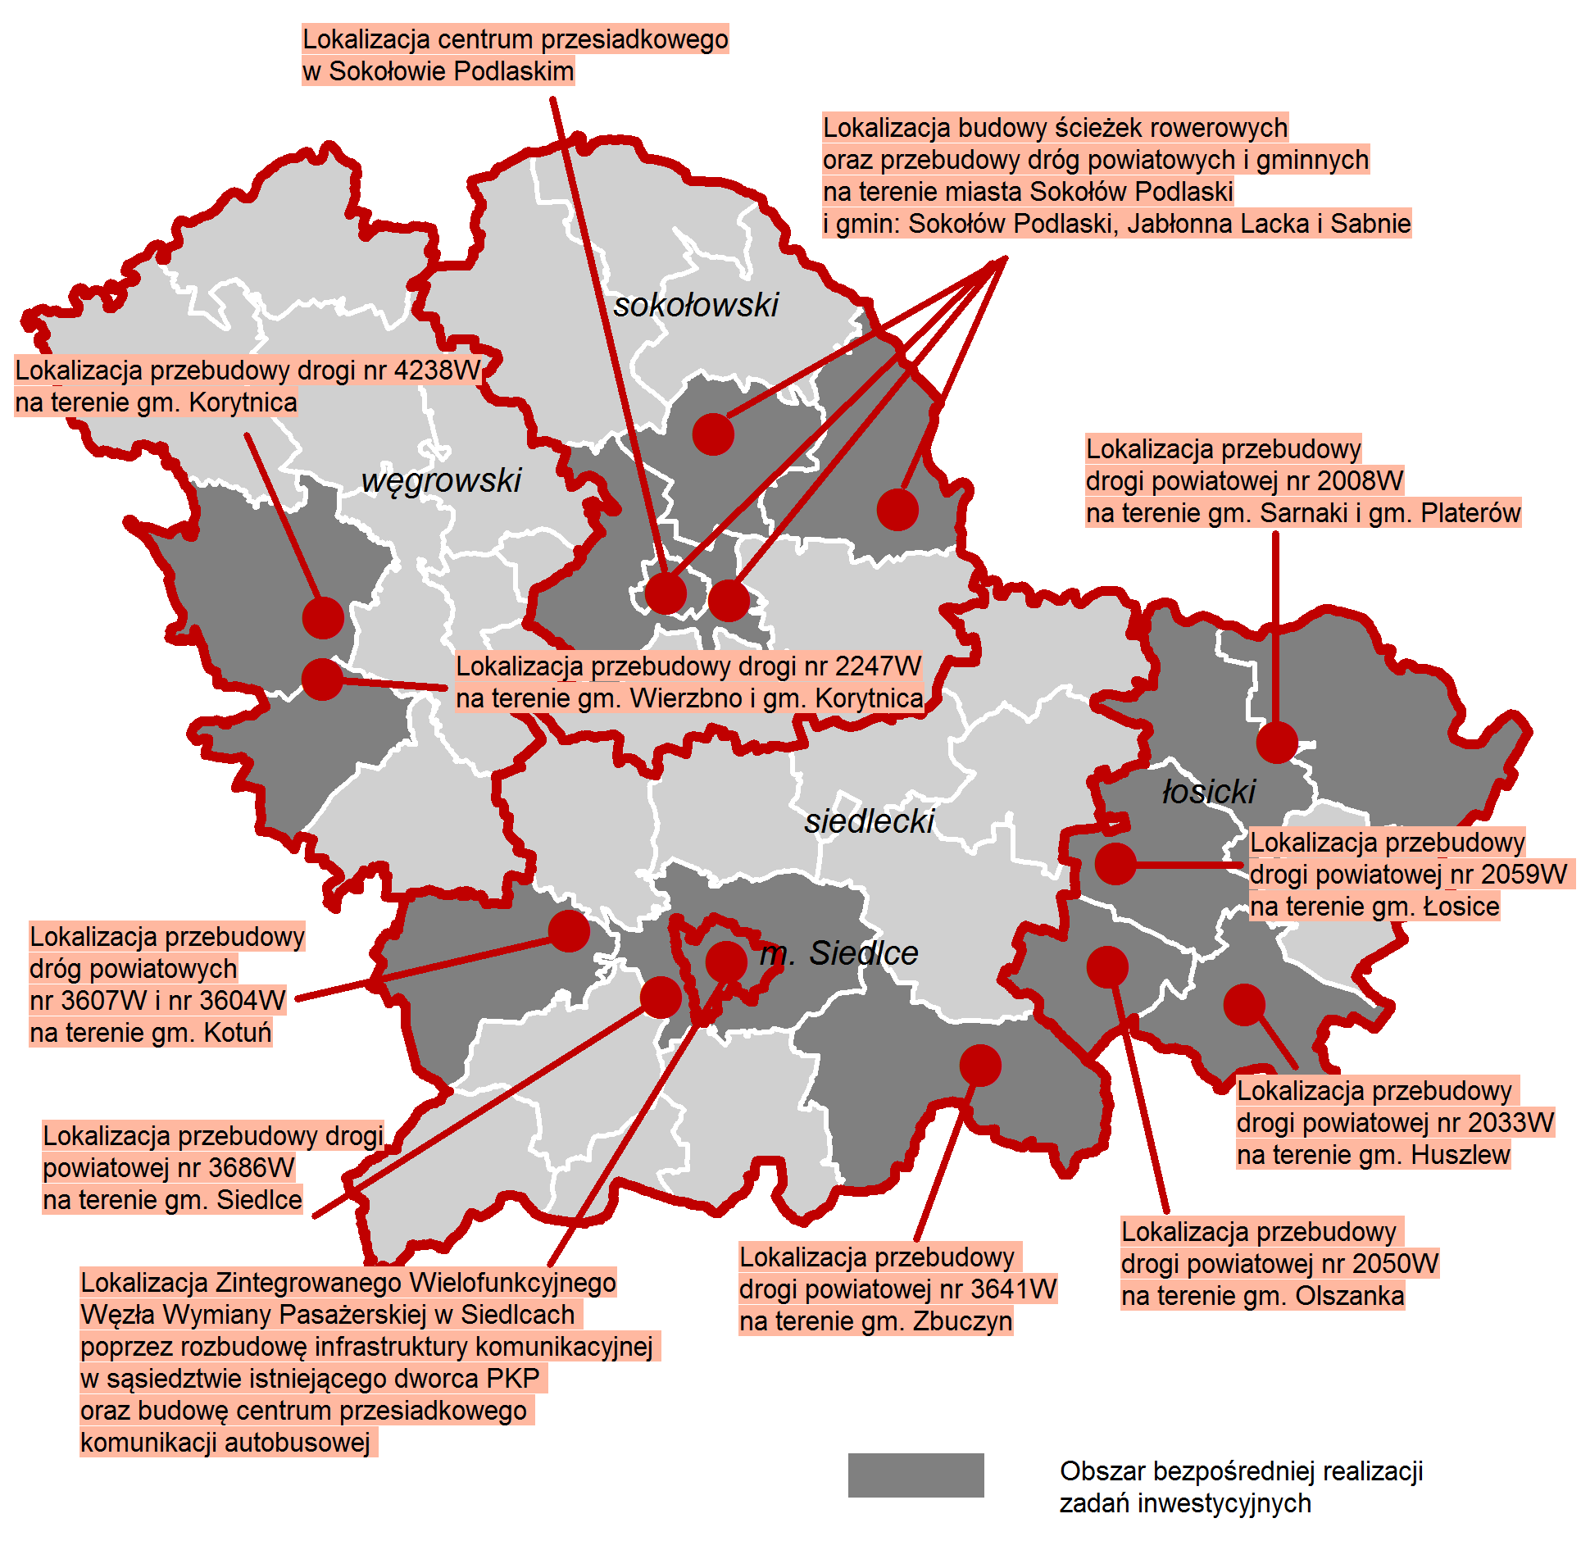
Lokalizacja działań planowanych w ramach Projektu

Slide 13
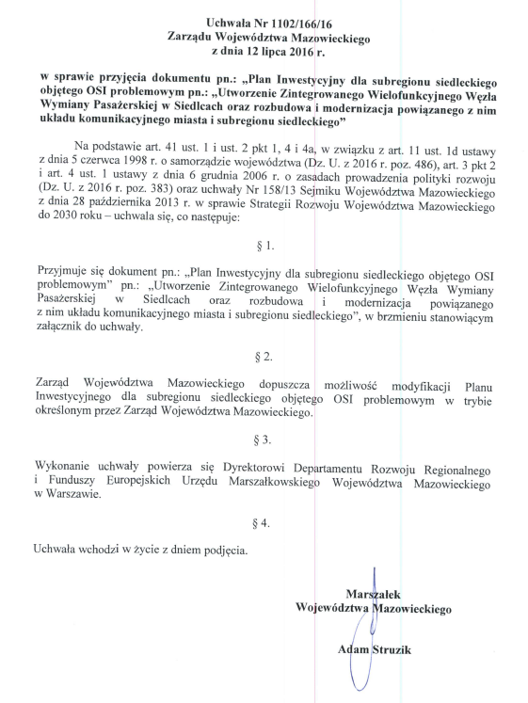
Uchwała
w sprawie przyjęcia Planu Inwestycyjnego

Slide 14

Dziękuję za uwagę

